Slide 1








光栅衍射

Slide 2
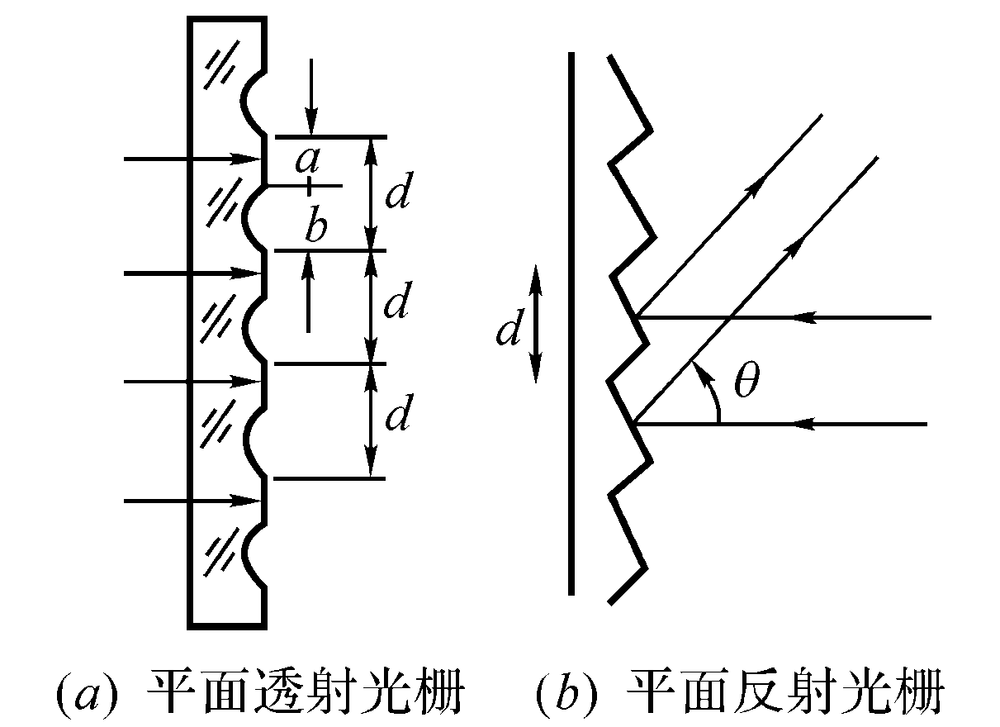


光栅是一种具有大量等宽等间距的平行狭缝(或反射面)的精密光学元件，常在透明平板上刻痕制成。
透光缝宽度 a
不透光缝宽度 b
光栅常数
d即相邻缝间距
§9.衍射光栅 / 一、光栅

Slide 3
通常在 1 cm 内刻有成千上万条透光狭缝，相当于多光束干涉，光栅形成的光谱线，尖锐、明亮。
单缝衍射条纹
光栅衍射谱线
§9.衍射光栅 / 二、衍射光栅

Slide 4
光栅衍射的整个过程是平行光先经各个单缝衍射后，再进行多光束干涉！
对光栅的每一条缝而言，单缝衍射的结论完全适用，故光栅的衍射条纹应看作单缝衍射和多光束干涉的综合结果。

Slide 5






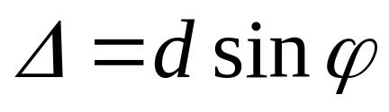


1. 多缝干涉
两两相邻光线的光程差都相同。如果在某个方向上，相邻两光线光程差为 kλ , 则所有光线在该方向上都满足加强条件。
光栅方程
加强
§9.衍射光栅 / 三、光栅方程

Slide 6
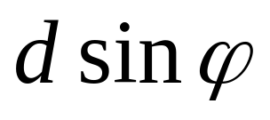
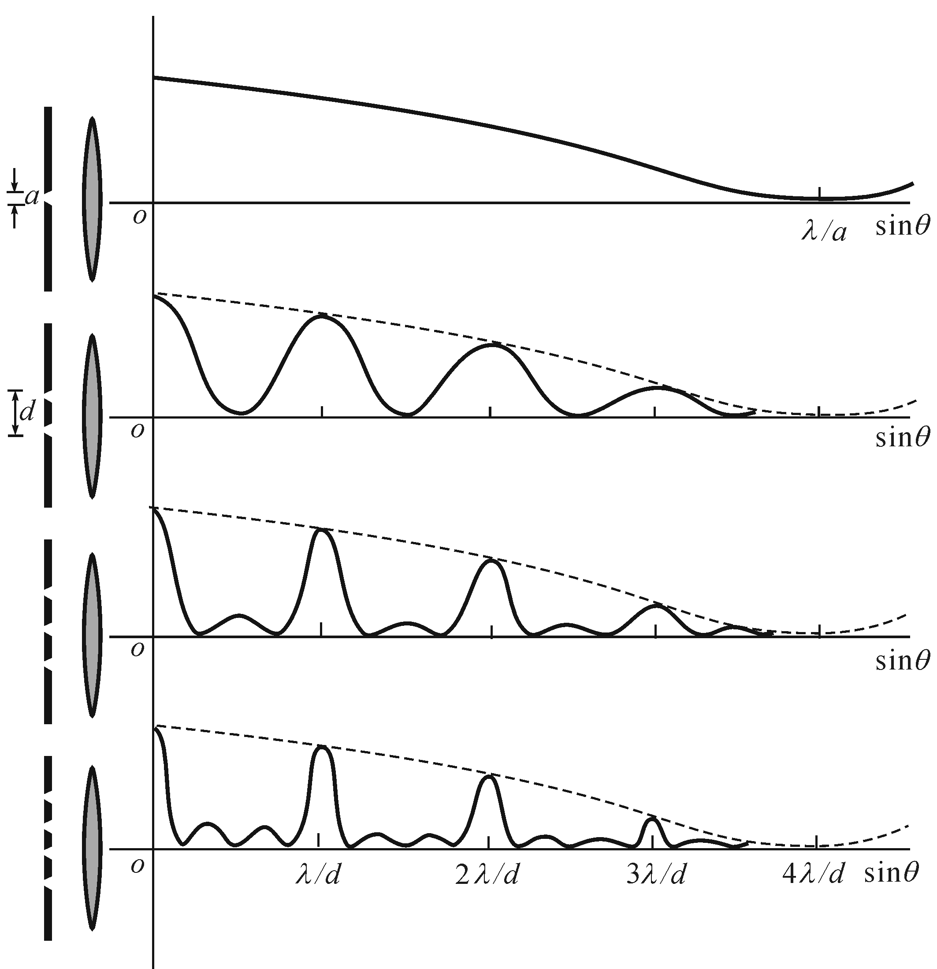
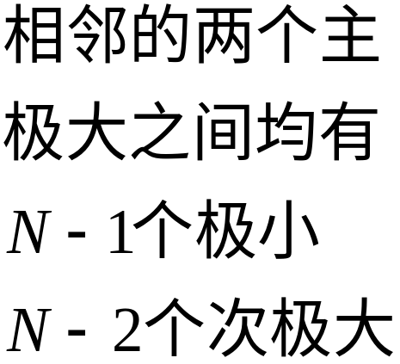
k=0 中央明纹，k=1,2,3…称第一，二，三……级主极大。

Slide 7
2. 单缝衍射
1) 光栅衍射是单缝衍射与多光束干涉合成的结果,光栅中各主极大受到单缝衍射光强的调制.
I_{单}
2) 当光栅明纹处恰满足单缝衍射暗纹条件, 该处光强为 0 , 出现缺级。
-2
-1
0
1
2
I
光栅衍射
光强曲线
单缝衍射
轮廓线
-8
-4
0
4
8
§9.衍射光栅 / 五、缺级现象

Slide 8
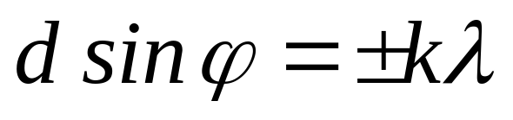
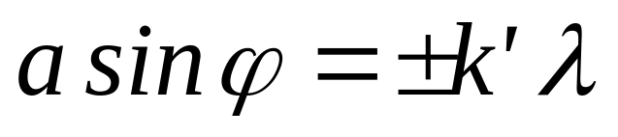
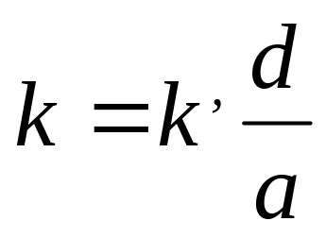
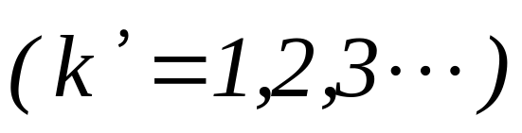
3) 缺级条件
光栅衍射加强条件：
单缝衍射减弱条件:
I_{单}
如d=a+b=4a ， d/a=4, 则k= ±4，±8 … 缺级
-2
-1
0
1
2
I
光栅衍射
光强曲线
单缝衍射
轮廓线
-8
-4
0
4
8
§9.衍射光栅 / 五、缺级现象

Slide 9
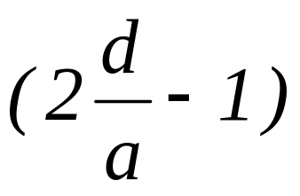
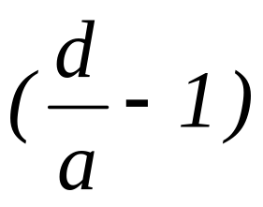
3. 光栅衍射图样特点
(1)主极大位置由光栅方程 决定。
(2)存在缺级现象, 发生在
(3) 缝数越多，明纹越细越亮, 相邻明纹间有(N-1)条暗纹， (N-2)条明纹。
(4)原单缝衍射中央明纹处形成 条分 立明纹(d/a为整数时)。
(5)其它各级衍射明纹中有分立明纹 条。

Slide 10
4. 干涉和衍射的区别和联系
有限光束的相干叠加－－干涉
无穷多子波的相干叠加－－衍涉

Slide 11
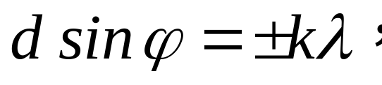
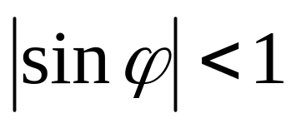
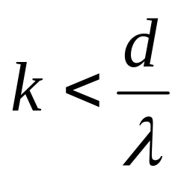
光栅衍射问题类型
1. 由光栅方程
明纹级数k只能取有限个值;
2. 缺级现象的存在，缺级发生在
计算可观测条纹总数时应减去缺级条纹数;
3. 自然光通过光栅后，除中央明纹仍为白光外，其两侧将形成彩色光带，光带的整体叫做衍射光谱，光谱中紫光靠近中央明纹，光谱会发生重叠。

Slide 12
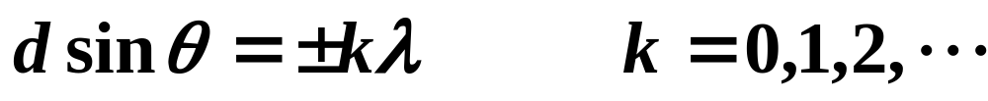
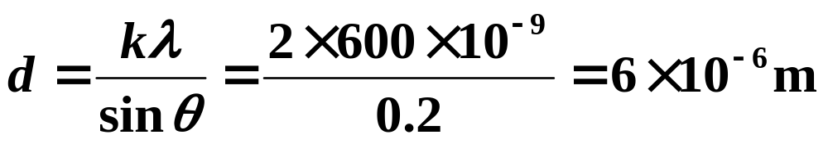
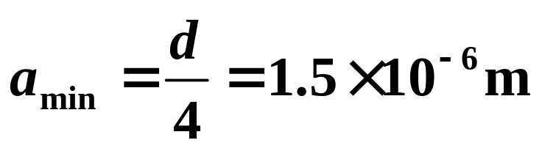
【例题1】波长为600.0nm的单色光垂直入射在一光栅上，第二级主极大出现在sinθ=0.2处，第四级缺级。求(1)光栅常量d; (2)光栅上狭缝可能的最小宽度; (3)按上述选定的a、b值,写出光屏上实际呈现的光谱线级数.
[解] (1)按照出现主极大的光栅方程
(2)第四级缺级

Slide 13
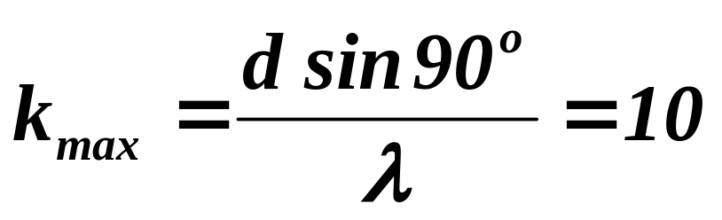
(3)按上述选定的a、b值，写出光屏上实际呈现的光谱线级数。
(3)把sinθ＝±１代入光栅方程，则可求得主极大的最高级数
主极大±4，±8 …为缺级，所以实际上所能看到的级数为0，±1，±2，±3，±5，±6，±7，±9，共15条光谱线

Slide 14

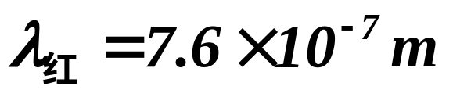
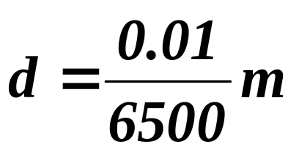
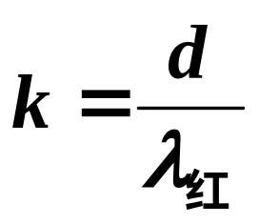
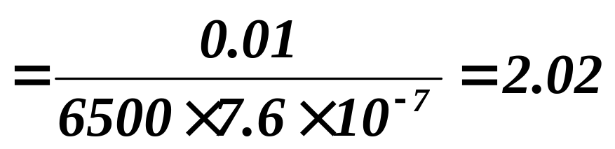


【例题2】用白光垂直照射在每厘米有6500条刻线的光栅上，求(1)能看到几级完整的光谱？ (2)从哪一级起开始重叠？(3)第三级光谱的张角。
[解] (1)
能看到 2 级完整的光谱
(2)
第 2 级起开始重叠

Slide 15
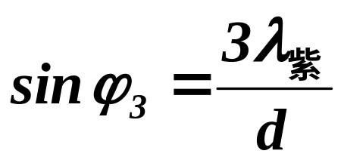
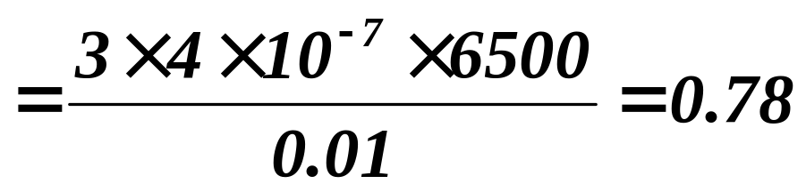
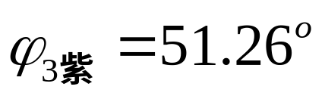
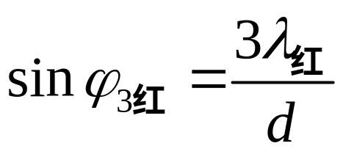
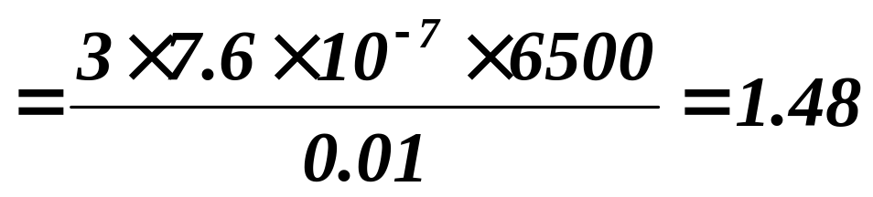

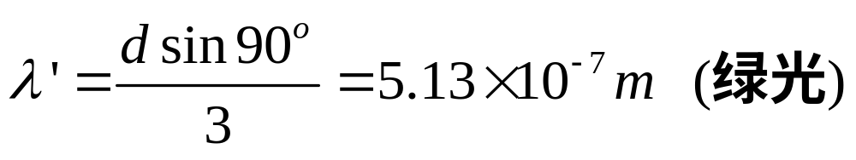
(3)求第三级光谱的张角。
(3)
第 3 级光谱的张角为38.74度
设第3级光谱所能出现的最长波长为
第3级光谱中只出现紫、蓝、青、绿等色的光，波长较长的红、橙、黄色光看不见。

Slide 16





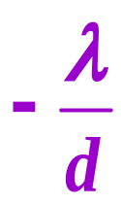
入射光为白光时， 不同， 不同，按波长分开形成光谱.
一级光谱
三级光谱
二级光谱

Slide 17
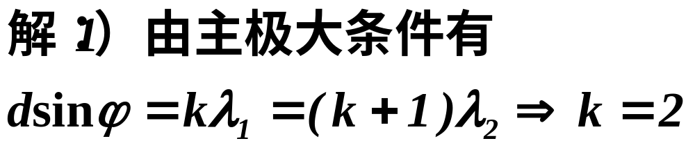
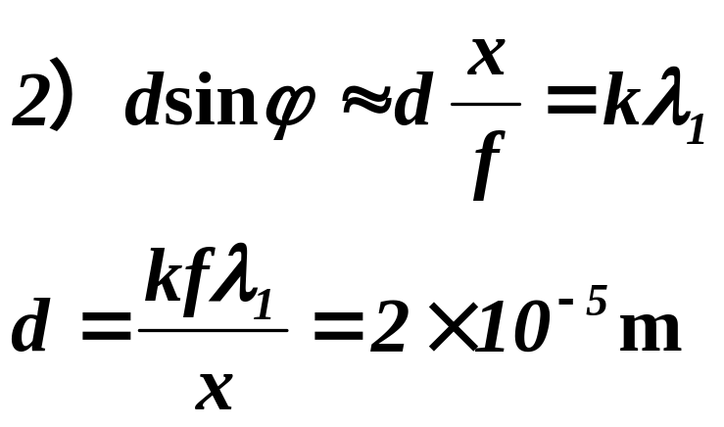
【例题3】用一束具有两种波长的平行光垂直照射在光栅上, λ₁ =600nm， λ₂ =400nm。观察到在距离中央明纹 3cm 处， λ₁ 的第 k 级主极大与 λ₂ 的第 k+1 级主极大重合，已知透镜的焦距为 f =50cm，试求：
① k=?
②光栅常数 d=?

Slide 18
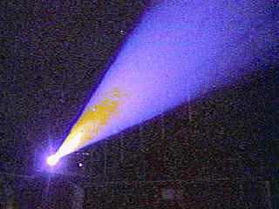
X射线衍射

Slide 19
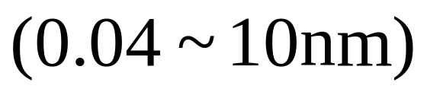
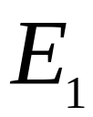


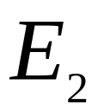
1885年伦琴发现，受高速电子撞击的金属会发射一种穿透性很强的射线称Ｘ射线．
X 射线
冷却水
劳 厄 斑 点
<
铅板
照像底片
单晶片的衍射
1912年劳厄实验
单晶片

Slide 20









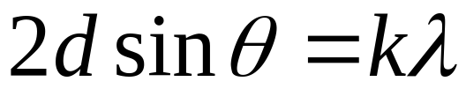
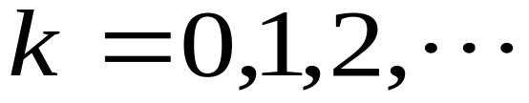
1913年英国布拉格父子提出了一种解释Ｘ射线衍射的方法，给出了定量结果，并于1915年荣获物理学诺贝尔奖．
布 拉 格 反 射
晶格常数
掠射角
入射波
散射波
相邻两个晶面反射的两X射线干涉加强的条件
布拉格公式

Slide 21
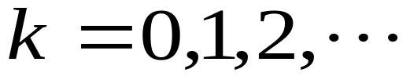
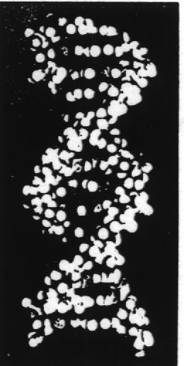
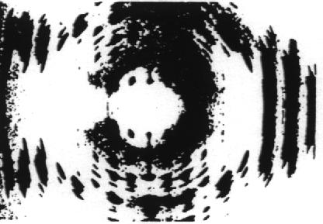
布拉格公式
用途 测量射线的波长研究X射线谱，进而研究原子结构；研究晶体的结构，进一步研究材料性能.例如对大分子 DNA 晶体的成千张的X射线衍射照片的分析，显示出DNA分子的双螺旋结构.
DNA 晶体的X衍射照片
DNA 分子的双螺旋结构

